Slide 1
Voice of cau
캡스톤 디자인 2분반 – 박상오 교수님
발표자 : 20145523 김상헌

Slide 2
index
FEEDBACK
Schedule
진행상황
Q&A

Slide 3
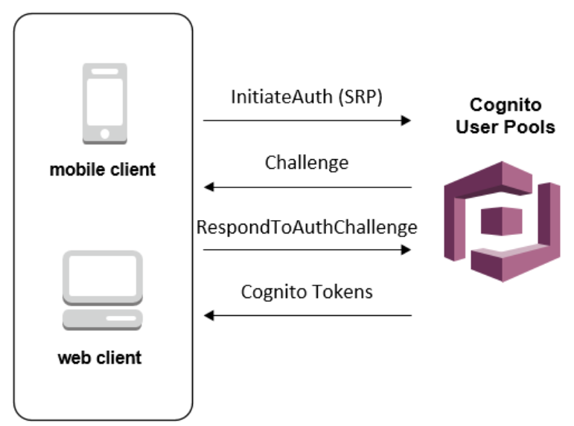
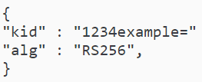
FeedBack - Login (aws mobile hub)
Web Connection 방식?
AWS Back End User Sign-in
Actual password is not sent over the wire

Slide 4
FeedBack - 채점기능
빅스비 기능은 시작할 때 특정 명령어를 인식
노래 가사 중 ‘하이 빅스비’ 라는 가사는 없음

Slide 5
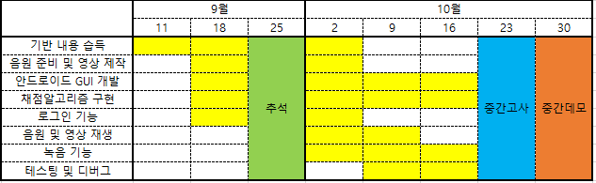
schedule

Slide 6
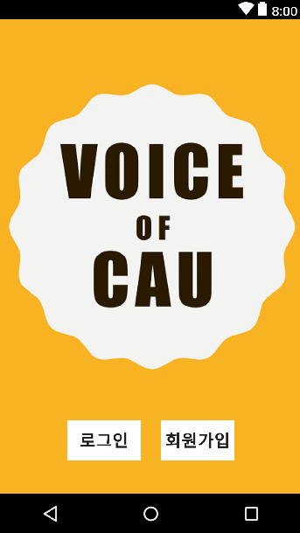
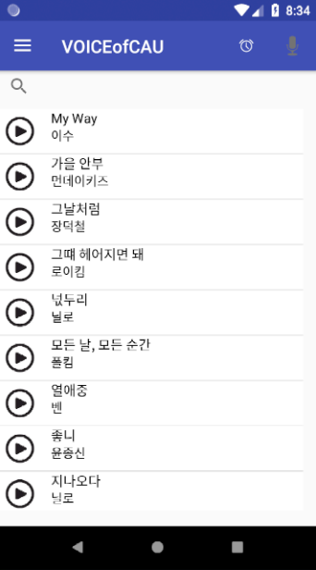
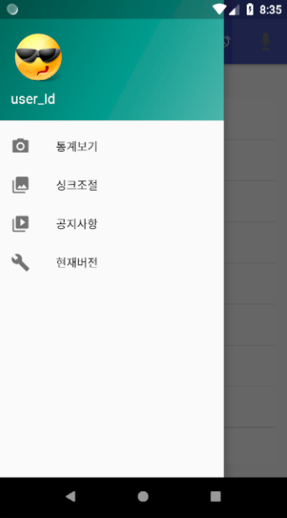
진행상황
안드로이드 GUI
- 시작 화면
- 메인 화면
- 퀵메뉴 화면

Slide 7
진행상황
채점기능
GoldWave, Utagoe : 기존 음원에서 가수 목소리 추출
TarsosDSP : 음정을 숫자 데이터로 알려줌

Slide 8
진행상황
녹음기능
‘AudioRecord’ 사용
WAV 확장자 파일 생성

Slide 9
진행상황
로그인 기능
영상첨부

Slide 10
Q&A

